Slide 1
Зависимость между величинами сторон и углов треугольника (задание ГИА № 12)
Учитель математики МБОУ СОШ № 15
Груздева Т.А.

Slide 2
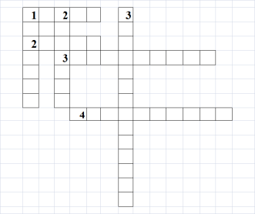
Решить кроссворд:
По горизонтали: 1. Сторона в прямоугольном треугольнике. 2. Отно-шение противолежащего катета к гипотенузе. 3.Сторона в прямоуголь-ном треугольнике, лежащая против прямого угла. 4. Как называется сторона треугольника АВ к углу В?
По вертикали: 1. Отношение прилежа-щего катета к гипотенузе. 2. Отноше-ние противолежащего катета к приле-жащему. 3. Как называется сторона треугольника АС к углу В?
В
А
С
В
А
С

Slide 3
Ответы на кроссворд:

Slide 4
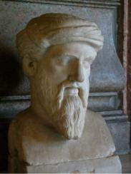
Теорема Пифагора
Квадрат гипотенузы равен сумме квадратов катетов.
с – гипотенуза
а,в – катеты
с² = а² + в²
В
с
а
А
С
в

Slide 5
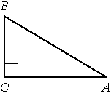
Задачи из открытого банка заданий ГИА № 12
В треугольнике ABC угол C
прямой, BC=6 , sinA=0,6
Найдите AB.
Решение: По определению синуса – sin A = BC/AB
=> AB = BC/ sin A = 6/0.6 =
10

Slide 6
Задача 2
В треугольнике ABC угол C прямой, AC=6 , cosA=0,6 . Найдите AB.
Решение: По определению косинуса – соs A = AC/AB
=> AB = AC/ соs A = 6/0.6 =
10

Slide 7
Задача 3
В треугольнике ABC
угол C прямой, AC=8, cosA=0,4 . Найдите AB.
Решение: По определе-
нию косинуса – соsА =АС/АВ=
=> AB = AC/соsА = 8/0,8 =
10

Slide 8
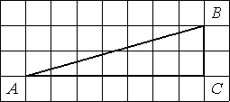
Задача 4
Найдите тангенс угла В треугольника ABC , изображённого на рисунке.
По определению тангенса:
tg B = АС/ВС = 7/2 = 3.5

Slide 9
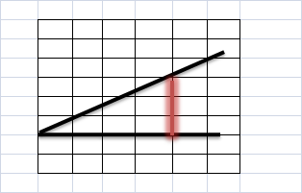
Задача 5
В
D
Найти синус угла АОВ, изображенного на рисунке:
О
K
А
Решение:
1. Построим треугольник так, чтобы катеты можно было посчитать ровно по клеткам.
2. По определению синуса – sin AOB = DK/OD
3. Найдем сторону ОD по теореме Пифагора, которая в данном треугольника является гипотенузой :
OD² = OK² + DK²
OD² = 4² + 3²
OD² = 25
OD = 5
4. sin AOB = DK/OD = 3/5 = 0,6

Slide 10
Физкультминутка Каждое упражнение выполнять 6 раз.
1. Движение глаз по горизонтальной линии вправо-влево. 2. Движение глаз по вертикальной линии вверх-вниз. 3. Круговые движения открытыми глазами по часовой и против часовой стрелке. 4. Сведение глаз к переносице, затем смотреть в даль. 5. Сведение глаз к кончику носа, затем смотреть в даль. 6. Сведение глаз ко лбу, затем смотреть в даль. 7. Положить ладони на закрытые глаза, сделать резкий глубокий вдох через нос, затем выполняем медленный выдох через рот, через 20-30 секунд убираем ладони и открываем глаза.

Slide 11
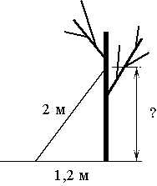
Задача из модуля «Реальная математика»
Лестницу длиной 2 м прислонили к дереву. На какой высоте (в метрах) находится верхний её конец, если нижний конец отстоит от ствола дерева на 1,2 м?

Slide 12
САМОСТОЯТЕЛЬНАЯ РАБОТА
1 И 2 ВАРИАНТ
(раздаточный материал № 2)
15 минут

Slide 13
Домашняя работа
Раздаточный материал № 3

Slide 14
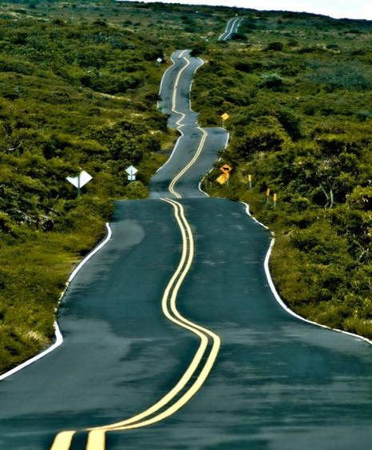
Дорогу осилит идущий!

